Slide 1

ỨNG DỤNG ĐẶT LỊCH HIẾN MÁU
 | BỘ GIÁO DỤC VÀ ĐÀO TẠO TRƯỜNG ĐẠI HỌC CÔNG NGHỆ TP. HCM
BÁO CÁO ĐỒ ÁN MÔN HỌC
LẬP TRÌNH TRÊN THIẾT BỊ DI ĐỘNG
Giáo viên hướng dẫn: ThS. Lê Nhật Tùng
Thành viên nhóm:
Dương Nguyễn Chí Tín – 2180608099
Trịnh Vũ Xuân Sơn - 2180608609
Võ Văn Kiệt - 2180607674

Slide 2
CHƯƠNG 1: TỔNG QUAN

Slide 3
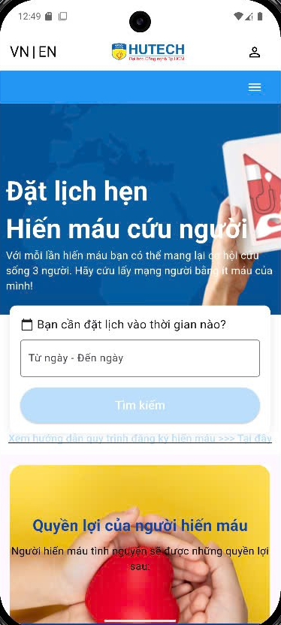
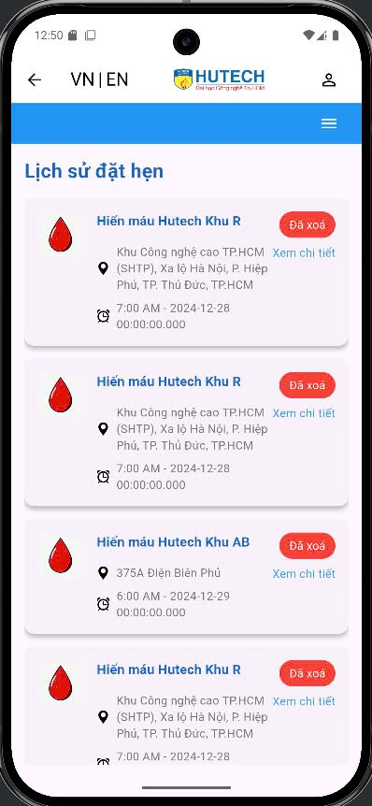
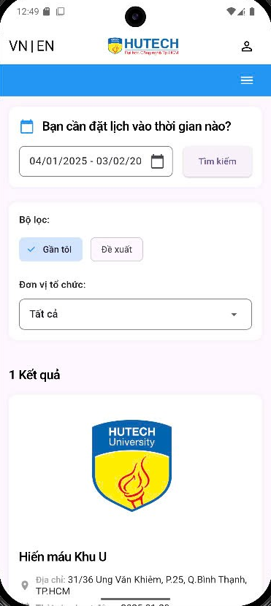
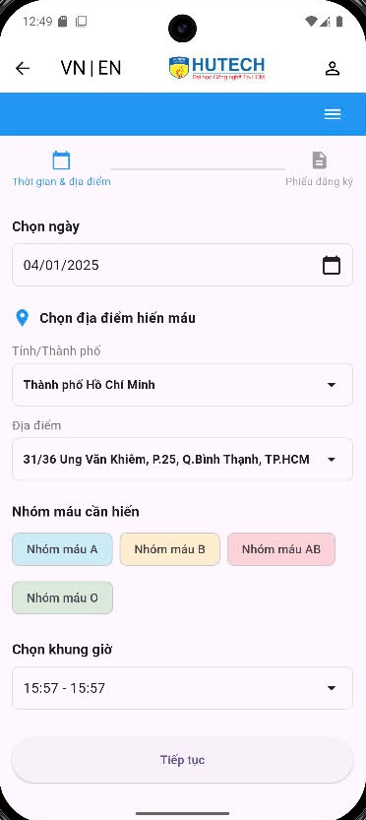
CHƯƠNG 1: TỔNG QUAN
Giới thiệu đề tài

Slide 4
CHƯƠNG 2: CƠ SỞ LÝ THUYẾT

Slide 5

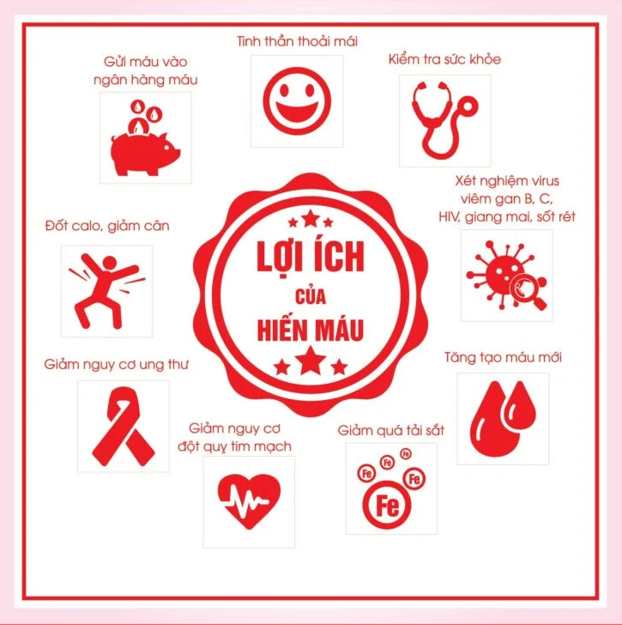

CHƯƠNG 2: CƠ SỞ LÝ THUYẾT
2.1 Phân tích đề tài

Slide 6
CHƯƠNG 3: THỰC NGHIỆM

Slide 7

CHƯƠNG 3: THỰC NGHIỆM
3.1 Phân tích hệ thống
Yêu cầu chức năng
Đối với quản trị viên:
Đăng nhập, phân quyền.
Quản lý tài khoản người dùng.
Quản lý sự kiện hiến máu.
Quản lý lịch sử hiến máu.
Quản lý địa điểm hiến máu.
Quản lý đơn đăng ký hiến máu.
Đối với người dùng:
Đăng ký tài khoản.
Đăng nhập, đặt lại mật khẩu.
Xem thông tin lịch hiến máu.
Xem thông tin địa điểm hiến máu.
Đặt lịch hiến máu.
Gửi email liên hệ.
Xem thông tin cá nhân.

Slide 8

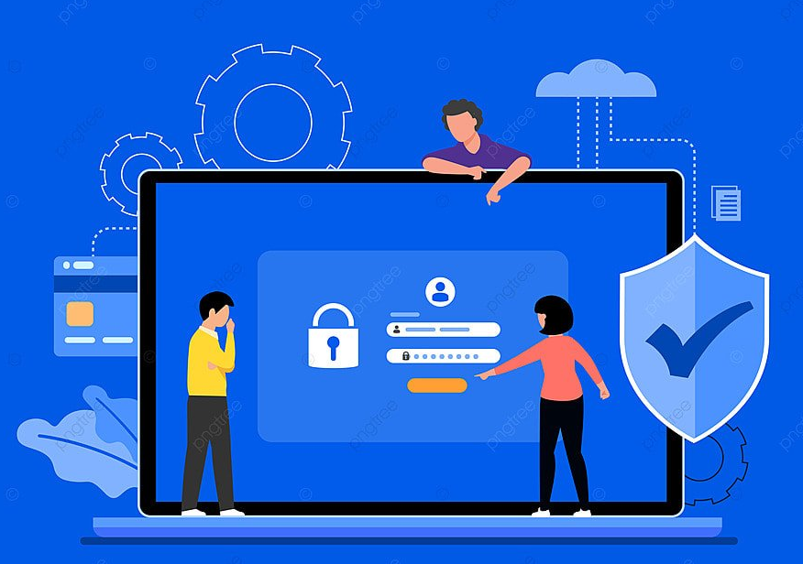
CHƯƠNG 3: THỰC NGHIỆM
3.1 Phân tích hệ thống
Yêu cầu phi chức năng
Hiệu năng:
Máy chủ có khả năng xử lý nhanh chóng và chính xác.
Ứng dụng có tốc độ phản hồi nhanh.
Bảo mật:
Bảo mật thông tin người dùng.
Ứng dụng có khả năng chống tấn công mạng.

Slide 9
CHƯƠNG 3: THỰC NGHIỆM
3.1 Phân tích hệ thống
Yêu cầu phi chức năng
Khả năng sử dụng:
Ứng dụng có bố cục rõ ràng, dễ sử dụng.
Phong cách thiết kế đơn giản, trực quan.
Độ tin cậy:
Ứng dụng hoạt động ổn định và đáng tin cậy.
Dữ liệu được lưu trữ an toàn và lâu dài.
Khả năng bảo trì:
Ứng dụng dễ dàng bảo trì và nâng cấp.
Codebase rõ ràng và dễ hiểu.

Slide 10
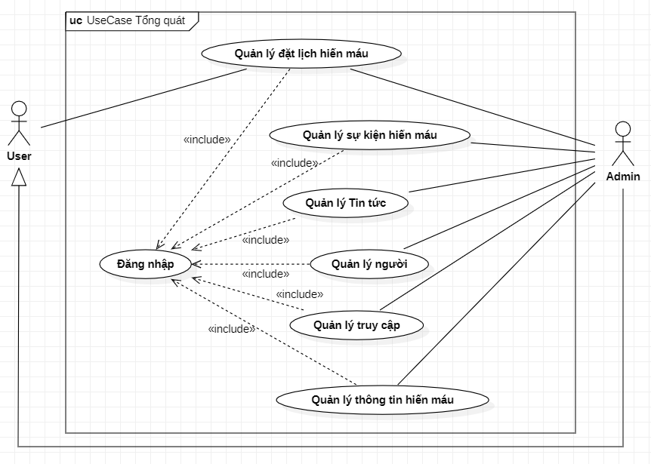
CHƯƠNG 3: THỰC NGHIỆM
3.2 Thiết kế hệ thống
UseCase tổng quát

Slide 11
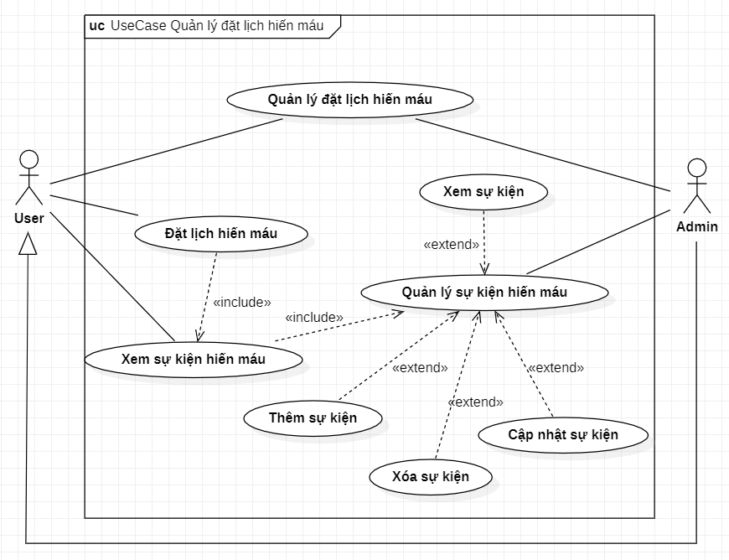
CHƯƠNG 3: THỰC NGHIỆM
3.2 Thiết kế hệ thống
UseCase quản lý đặt lịch hiến máu

Slide 12
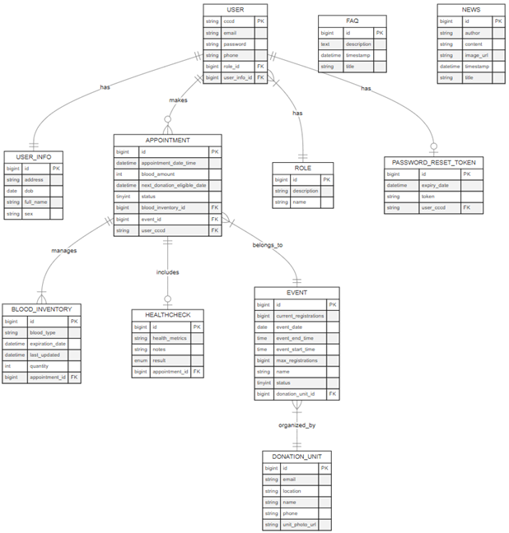
CHƯƠNG 3: THỰC NGHIỆM
3.2 Thiết kế hệ thống
Entity Relationship Diagram

Slide 13
CHƯƠNG 3: THỰC NGHIỆM
3.2 Thiết kế hệ thống
USER: Lưu trữ thông tin cơ bản của người dùng hệ thống.
USER_INFO: Lưu thông tin cá nhân chi tiết của người dùng.
ROLE: Quản lý các vai trò của người dùng (VD: Quản trị viên, Người hiến máu).
PASSWORD_RESET_TOKEN: Hỗ trợ đặt lại mật khẩu cho người dùng.
Notes:
Nhóm quản lý người dùng

Slide 14
CHƯƠNG 3: THỰC NGHIỆM
3.2 Thiết kế hệ thống
APPOINTMENT (Lịch Hẹn): Quản lý thông tin lịch hẹn hiến máu.
HEALTHCHECK (Kiểm Tra Sức Khỏe): Lưu thông tin kiểm tra sức khỏe của người hiến máu.
Notes:
Nhóm Quản lý lịch và thông tin hiến máu

Slide 15
CHƯƠNG 3: THỰC NGHIỆM
3.2 Thiết kế hệ thống
BLOOD_INVENTORY (Kho Máu): Quản lý thông tin máu hiến được lưu trữ.
EVENT (Sự Kiện): Quản lý các sự kiện hiến máu.
DONATION_UNIT (Đơn vị tổ chức): Lưu thông tin đơn vị tổ chức sự kiện hiến máu
Notes:
Nhóm Quản lý kho máu và sự kiện

Slide 16
CHƯƠNG 3: THỰC NGHIỆM
3.2 Thiết kế hệ thống
FAQ (Câu Hỏi Thường Gặp): Lưu trữ các câu hỏi thường gặp để hỗ trợ người dùng.
NEWS (Tin Tức): Quản lý tin tức liên quan đến hệ thống hoặc các sự kiện.
Notes:
Nhóm Quản Lý Thông Tin Phụ Trợ

Slide 17
CHƯƠNG 4: DEMO.

